Slide 1
XXII CONFERÊNCIA NACIONAL DOS ADVOGADOS
RIO 2014
Habeas Corpus e violações ao dever de motivação das decisões judiciais
Rogerio Schietti
(Ministro do Superior Tribunal de Justiça)

Slide 2
HABEAS CORPUS NATUREZA: RECURSO OU AÇÃO?
Super-recurso (Heleno Fragoso)
Recurso-ônibus (José Barcelos de Souza)
Mandado-remédio (Rogerio Lauria Tucci)
Remédio-heroico
Sucedâneo recursal

Slide 3
HABEAS CORPUS RECURSO OU AÇÃO?
O Código de Processo Penal o trata topicamente como recurso. Porém, tem características mistas.
É um recurso “vestido de ação” (expressão cunhada por Lopes da Costa, a propósito da ação rescisória no CPC de 1939, tratada como um recurso).

Slide 4
HABEAS CORPUS RECURSO OU AÇÃO?
Ou pode ser, em certos casos, uma “ação autônoma de revisão”, instrumento utilizado em Portugal para atacar decisões transitadas em julgado.

Slide 5
HABEAS CORPUS RECURSO OU AÇÃO?
Diferencia-se dos recursos em geral porque:
Instaura uma nova relação processual, perante nova instância.
Não tem prazo para ajuizamento.
Cabe contra decisão passada em julgado.
Admite reiteração, desde que sob novo fundamento.
Não reclama ato judicial concreto, pois é cabível contra ato iminente (ameaça de prisão, por exemplo).

Slide 6
HABEAS CORPUS RECURSO OU AÇÃO?
Se diferencia das ações porque:
Pode ser concedido sem pedido (ex officio).
Sua petição inicial não exige o mesmo rigor técnico.
Pode ser ajuizado pelo próprio paciente (ou por terceiro sem procuração).

Slide 7
ORIGEM Direito Romano
Interdictum de homine libero exhibendo

Slide 8
CONSTITUIÇÃO POLITICA DO IMPERIO DO BRAZIL (25 DE MARÇO DE 1824)
TITULO 8º
Das Disposições Gerais, e Garantias dos Direitos Civis, e Políticos dos Cidadãos Brazileiros
Art. 179. A inviolabilidade dos Direitos Civis, e Politicos dos Cidadãos Brazileiros, que tem por base a liberdade, a segurança individual, e a propriedade, é garantida pela Constituição do Imperio, pela maneira seguinte.

Slide 9
CONSTITUIÇÃO POLITICA DO IMPERIO DO BRAZIL (25 DE MARÇO DE 1824)
VIII. Ninguem poderá ser preso sem culpa formada, excepto nos casos declarados na Lei; e nestes dentro de vinte e quatro horas contadas da entrada na prisão, sendo em Cidades, Villas, ou outras Povoações proximas aos logares da residencia do Juiz; e nos logares remotos dentro de um prazo razoavel, que a Lei marcará, attenta a extensão do territorio, o Juiz por uma Nota, por elle assignada, fará constar ao Réo o motivo da prisão, os nomes do seu accusador, e os das testemunhas, havendo-as.

Slide 10
CONSTITUIÇÃO POLITICA DO IMPERIO DO BRAZIL (25 DE MARÇO DE 1824)
IX. Ainda com culpa formada, ninguem será conduzido á prisão, ou nella conservado estando já preso, se prestar fiança idonea, nos casos, que a Lei a admitte: e em geral nos crimes, que não tiverem maior pena, do que a de seis mezes de prisão, ou desterro para fóra da Comarca, poderá o Réo livrar-se solto.

Slide 11
CONSTITUIÇÃO POLITICA DO IMPERIO DO BRAZIL (25 DE MARÇO DE 1824)
X. À excepção de flagrante delicto, a prisão não pode ser executada, senão por ordem escripta da Autoridade legitima. Se esta fôr arbitraria, o Juiz, que a deu, e quem a tiver requerido serão punidos com as penas, que a Lei determinar.
O que fica disposto acerca da prisão antes de culpa formada, não comprehende as Ordenanças Militares, estabelecidas como necessarias à disciplina, e recrutamento do Exercito; nem os casos, que não são puramente criminaes, e em que a Lei determina todavia a prisão de alguma pessoa, por desobedecer aos mandados da justiça, ou não cumprir alguma obrigação dentro do determinado prazo.

Slide 12
Código de Processo Criminal - Primeira Instância (1832) -
Art. 340. Todo o cidadão que entender que elle ou outrem soffre uma prisão ou constrangimento illegal em sua liberdade, tem direito de pedir uma ordem de habeas corpus em seu favor.

Slide 13
Constituição da República dos Estados Unidos do Brasil de 1891
Art 72 - § 22 - Dar-se-á o habeas corpus, sempre que o indivíduo sofrer ou se achar em iminente perigo de sofrer violência ou coação por ilegalidade ou abuso de poder.
A Constituição da República dos Estados Unidos do Brasil de 1891 foi a primeira a positivar o HC e lhe deu interpretação ampliativa, inclusive para a proteção não só da liberdade física. Era a chamada interpretação ou doutrina brasileira do habeas corpus.

Slide 14
Reforma constitucional de 1926
Restringiu o habeas Corpus tão somente para a proteção da liberdade pessoal, ficando sem amparo os direitos pessoais, protegidos em outros países pelos writs especiais, hoje amparados pelo mandado de segurança.

Slide 15
Constituição de 1988
Art. 5°, inciso LXVIII: Conceder-se-á habeas corpus sempre que alguém sofrer ou se achar ameaçado de sofrer violência ou coação em sua liberdade de locomoção, por ilegalidade ou abuso de poder.

Slide 16
RESTRIÇÕES CONSTITUCIONAIS AO HABEAS CORPUS

Slide 17
Ato institucional n°5 (13 de dezembro 1968)
Art.10. Fica suspensa a garantia de habeas corpus nos casos de crimes políticos, contra segurança nacional, a ordem econômica e social e a economia popular.

Slide 18
ATO INSTITUCIONAL Nº 6 (1º DE FEVEREIRO DE 1969)
Art. 114 - Compete ao Supremo Tribunal Federal:
II - julgar, em recurso ordinário:
a) os habeas corpus decididos, em única ou última instância, pelos Tribunais locais ou federais, quando denegatória a decisão, não podendo o recurso ser substituído por pedido originário;

Slide 19
HCs e RHCs distribuídos no STF e no STJ (de 13 a 17/10/2014)
CLASSE PROCESSUAL | SEMANA |  | MÉDIA/DIA
 | STF | STJ | STF | STJ
HCs | 78 | 601 | 15,6 | 120
RHCs | 30 | 244 | 6 | 49
TOTAL | 108 | 845 | 21,6 | 169
Dados fornecidos pela Assessoria de Gestão Estratégica/STF, em 20 out. 2014.

Slide 20
HCs e RHCs no STJ
No final do 1º semestre de 2014 já haviam sido impetrados 300.046 HCs e, aproximadamente, 49.981 RHCs.
Em pouco mais de 2 meses, esse quantitativo passou para 306.931 HCs e 52.673 RHCs, respectivamente.

Slide 21
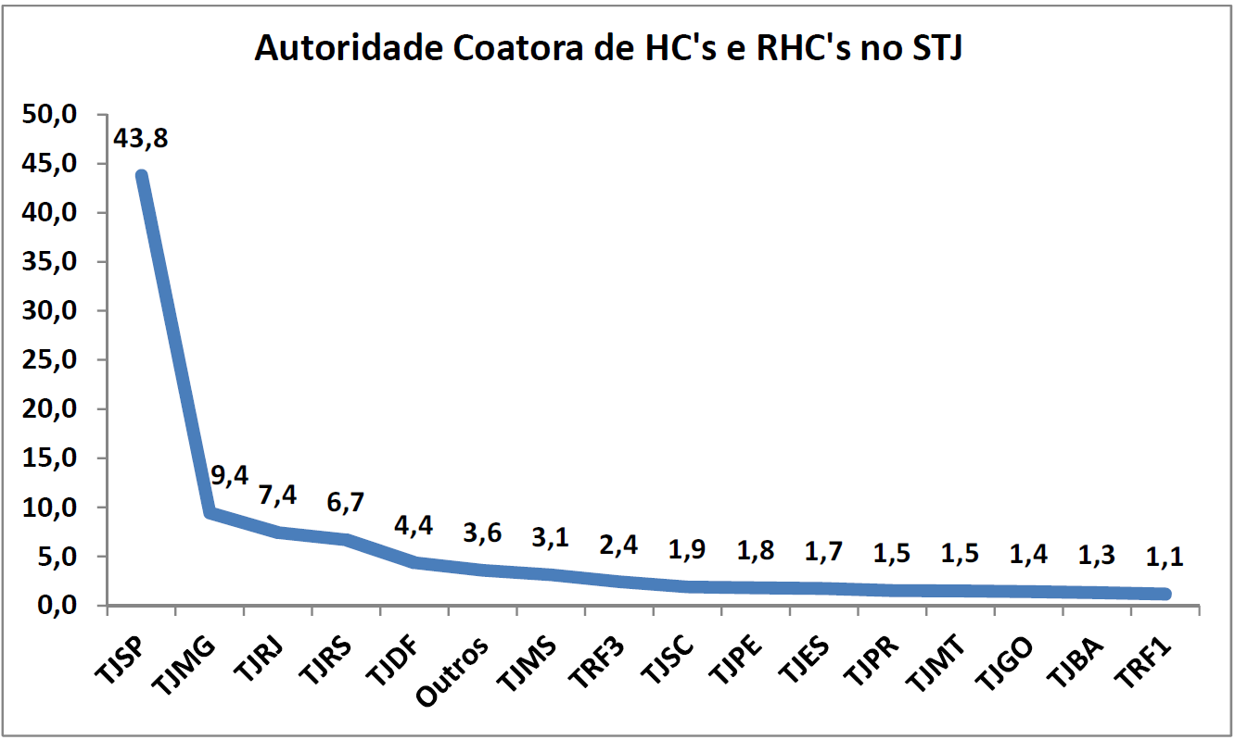
Autoridade Coatora - HCs e RHCs no STJ -

Slide 22
RESULTADO dos HCS E RHCS no STJ (2008-2012)

Slide 23
RESULTADOS do Julgamento no STJ por origem (2008-2012)

Slide 24
Crime/tema de maior incidência NO STJ por origem
Origem | Crime de maior incidência | Tema de maior incidência
TJ/SP | Roubo (simples e majorado) | Progressão de regime
TJ/MG | Tráfico de drogas | Prisão cautelar
TJ/RJ | Roubo (simples e majorado) | Prisão cautelar
TJ/RS | Tráfico de drogas | Prisão cautelar
TJ/DF | Roubo (simples e majorado) | Prisão cautelar
Prisão: conceito aberto de garantia da ordem pública; ausência de prazos máximos ou de reexame; dificuldade de padronização.
Progressão: critérios detalhados na legislação sobre as hipóteses e prazos. Mudança na lei de crimes hediondos (2006-2007)

Slide 25
HCs E RHCs DISTRIBUÍDOS NO STJ POR ORIGEM (2012 A 2014)
Unidade Federativa | 2012 |  | 2013 |  | 2014 |  | TOTAIS
 | HC | RHC | HC | RHC | HC | RHC | HC | RHC
São Paulo | 38.846 | 750 | 12.949 | 2.060 | 11.778 | 1.650 | 63.573 | 4.460
Rio de Janeiro | 4.602 | 227 | 1.292 | 748 | 1.011 | 473 | 6.905 | 1.448
Minas Gerais | 7.047 | 387 | 1.593 | 1.936 | 1.053 | 1.869 | 9.693 | 4.192
Rio Grande do Sul | 5.654 | 280 | 1.803 | 531 | 1.590 | 493 | 9.047 | 1.304
Distrito Federal | 2.249 | 216 | 460 | 602 | 382 | 494 | 3.091 | 1.312
Total | 58.398 | 1.860 | 18.097 | 5.877 | 15.814 | 4.979 | 92.309 | 12.716
Fonte: Sistema Justiça do STJ (até 10/10/2014)

Slide 26
PRINCIPAIS TEMAS DAS IMPETRAÇÕES ORIGINADAS EM SÃO PAULO
Apenas cinco temas (dentre os 41 registrados) correspondem a mais da metade de todas as discussões (54,30%), destacando-se os temas ligados à progressão de regime, prisão cautelar, regime inicial de cumprimento de pena, erro na dosimetria e excesso de prazo.

Slide 27
CRIMES - TJSP
Principais ocorrências: roubo, tráfico, homicídio e furto.
*São Paulo concentra apenas 21,63% da população brasileira e 35,71% da população carcerária.

Slide 28
CRIMES - TJSP
Sozinhos, casos envolvendo os crimes de roubo e tráfico de drogas respondem por mais da metade de todos os HCs e RHCs originados contra decisões do TJ/SP.

Slide 29
TEMAS em HCS E RHCS - TJSP
Verificou-se que dois temas aparecem com destaque no universo dos quatro crimes que mais ensejam a impetração de HCs e RHCs:
1.erro na fixação de regime inicial de cumprimento da pena;
2.deficiência na fundamentação da prisão cautelar.

Slide 30
CRIME DE ROUBO – TJSP
1º tema
22,8% do total ⇨ Erro na fixação de regime inicial de cumprimento da pena.
2º tema
15,6% do total ⇨ Erro na dosimetria, 2ª e 3ª fases (agravantes, atenuantes e causas especiais de aumento ou diminuição)
3º tema
10,7% do total ⇨Deficiência na fundamentação da prisão cautelar

Slide 31
CRIME DE TRÁFICO DE DROGAS – TJSP
1º tema
18,4% do total ⇨ Deficiência na fundamentação da prisão cautelar
2º tema
9,3% do total ⇨ Erro na fixação de regime inicial de cumprimento da pena.
3º tema
9,2% do total ⇨ Excesso de prazo na prisão cautelar

Slide 32
CRIME DE HOMICÍDIO QUALIFICADO – TJSP
1º tema
25,4% do total ⇨ Deficiência na fundamentação da prisão cautelar
2º tema
14,6% do total ⇨ Progressão de regime prisional
3º tema
11,6% do total ⇨ Excesso de prazo na prisão cautelar

Slide 33
CRIME DE FURTO – TJSP
1º tema
20% do total ⇨ Princípio da Insignificância
2º tema
12,4% do total ⇨ Erro na fixação de regime inicial de cumprimento da pena.
3º tema
11,4% do total ⇨ Cerceamento de defesa

Slide 34
MEDIDAS MINIMIZADORAS
Súmulas vinculantes
Recursos repetitivos
Repercussão geral
Racionalização das impetrações pela Defensoria Pública e pela Advocacia
Reavaliação da “economia processual” pelo Ministério Público
Obediência à jurisprudência dos tribunais superiores
Melhor fundamentação dos atos decisórios

Slide 35
Where there is wrong there is a remedy
Trecho final do voto do Min. Gonçalves de Oliveira, no HC Nº 41.296–DF, impetrado pelos advogados Heráclito Fontoura Sobral Pinto e José Crispim Borges a favor do paciente Mauro Borges Teixeira, Governador de Goiás.

